Slide 1
动态调度——记分牌scoreboard
Readings: Appendix C page c70-c80

Slide 2
指令级平行性ILP
指令级平行性需要推动了许多体系结构研究：
动态指令调度
记分牌
Tomasulo 算法
寄存重命名(解除WAR/WAW相关性)
动态分支预测
多指令发射(Multiple issue)
硬件猜测

Slide 3
指令调度目的
静态指令调度
利用编译器减少、避免指令间的相关性
动态指令调度
在执行指令序列时，利用硬件调度指令执行顺序，减少流水线
中的空闲周期，解决旁路和编译器难易解决的冒险，提升性能
采用硬件比编译器的好处：
在动态运行时可以获取更多的信息
硬件猜测会工作得更好些

Slide 4
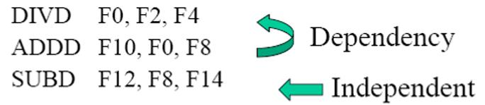
动态调度：基本思想
如果在译码阶段检查相关性，发现冒险暂停整个流水线，停顿后续指令，一直到冒险消除，但是会带来很多的停顿周期，降低流水线吞吐率，降低流水线性能。
放弃顺序执行，采用乱序执行(Out-of-order execution)将会减少停顿周期数，提高功能部件的利用率，获得更多的平行性

Slide 5
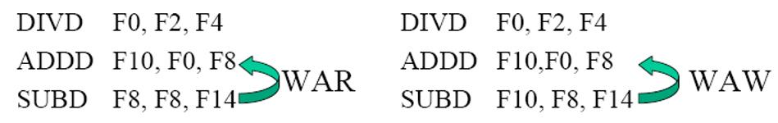
如何实现
以前：
——指令译码与取操作数在同一个周期完成
现在：
——将ID指令译码分成两个阶段：
发射指令(Issue) ——译码指令，检查结构冒险
读取操作数—— 一直等到没哟数据冒险然后再度操作数
——将冒险检查分成两个阶段
乱序执行→WAW/WAR冒险

Slide 6
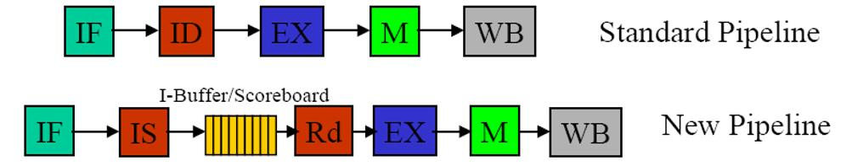
为了能够在译码阶段处理多条指令，需要
指令缓冲存储器( instruction buffer/scoreboard)
将指令译码分成两个过程：指令发射(Issue)、取操作数(Read Operands)

Slide 7
含有记分牌的RISC V处理器基本机构
最初在CDC 6600中提出(1964)

Slide 8
Scoreboard流水段
取指令——跟以前一样
发射指令(检查结构冒险)
如果需要的功能部件处于不忙状态，并且与流水线中正处理的其他指令不存在相同的目的寄存器(排除WAW写后写冒险)，发射该条指令
一直到清除结构冒险才发射指令
被停顿的指令放在指令缓冲器I-Buffer中
当指令缓冲器I-Buffer满的时候，也会导致结构冒险
指令发射是顺序发射，当出现冒险时，暂停的是新指令

Slide 9
读操作数(检查数据冒险)
检查指令的源操作数是否已经可用
什么是可用？
当前活跃功能部件不准备存放该源操作数的寄存器
先前发射正在处理中指令不会写该源操作数寄存器
这是动态避免RAW写后读冒险
指令执行
执行指令和更新指令缓冲器Scoreboard

Slide 10
写回结果
检查WAR读后写冒险，如果有需要，暂停完成指令，暂停将结果写后目的寄存器
以前只能在指令开始执行之前停顿指令，现在在写回阶段也可以停顿指令
有可能会碰到，完成指令(到写回结果阶段)的目的寄存器跟更早发射指令(尚未执行完毕)源操作数寄存器是一样的，并且更早发射的指令还没有读取操作数(指令执行周期不一样，且乱序执行乱序完成)

Slide 11
记分牌控制硬件
三个主要部分：
指令状态位(Instruction Status Bits)
表示指令属于哪个状态(Issue, Read Operands, Execution Completion, Write Result)
功能部件状态位(Functional unit Status Bits)
Busy(Yes or No,是否被占用)，是否正在执行某条指令
Fi ——目的寄存器， Fj Fk ——源操作数寄存器
Qj Qk ——生成源操作数的功能部件
Rj Rk ——标志位(Yes or No)，表示源操作数是否可访问，是否准备好
寄存器状态位 (Register Result Status)
表示哪个功能部件将要把结果写回哪个寄存器

Slide 12
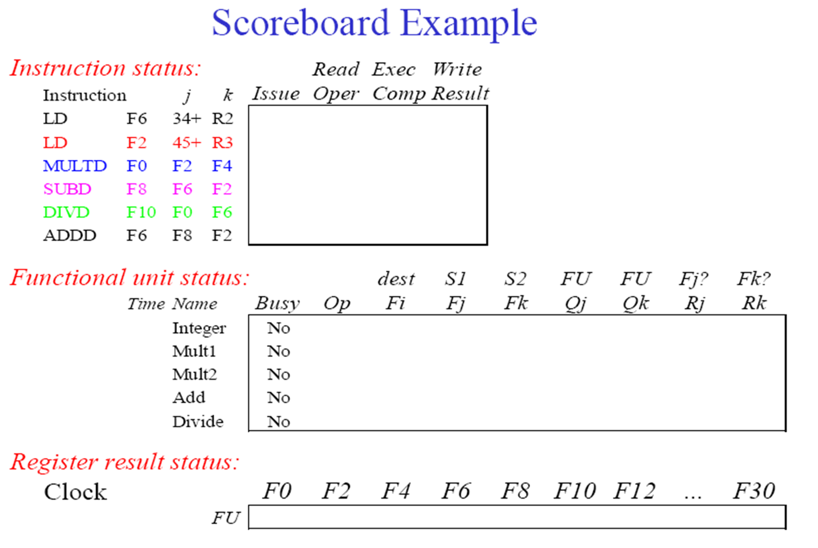

Slide 13
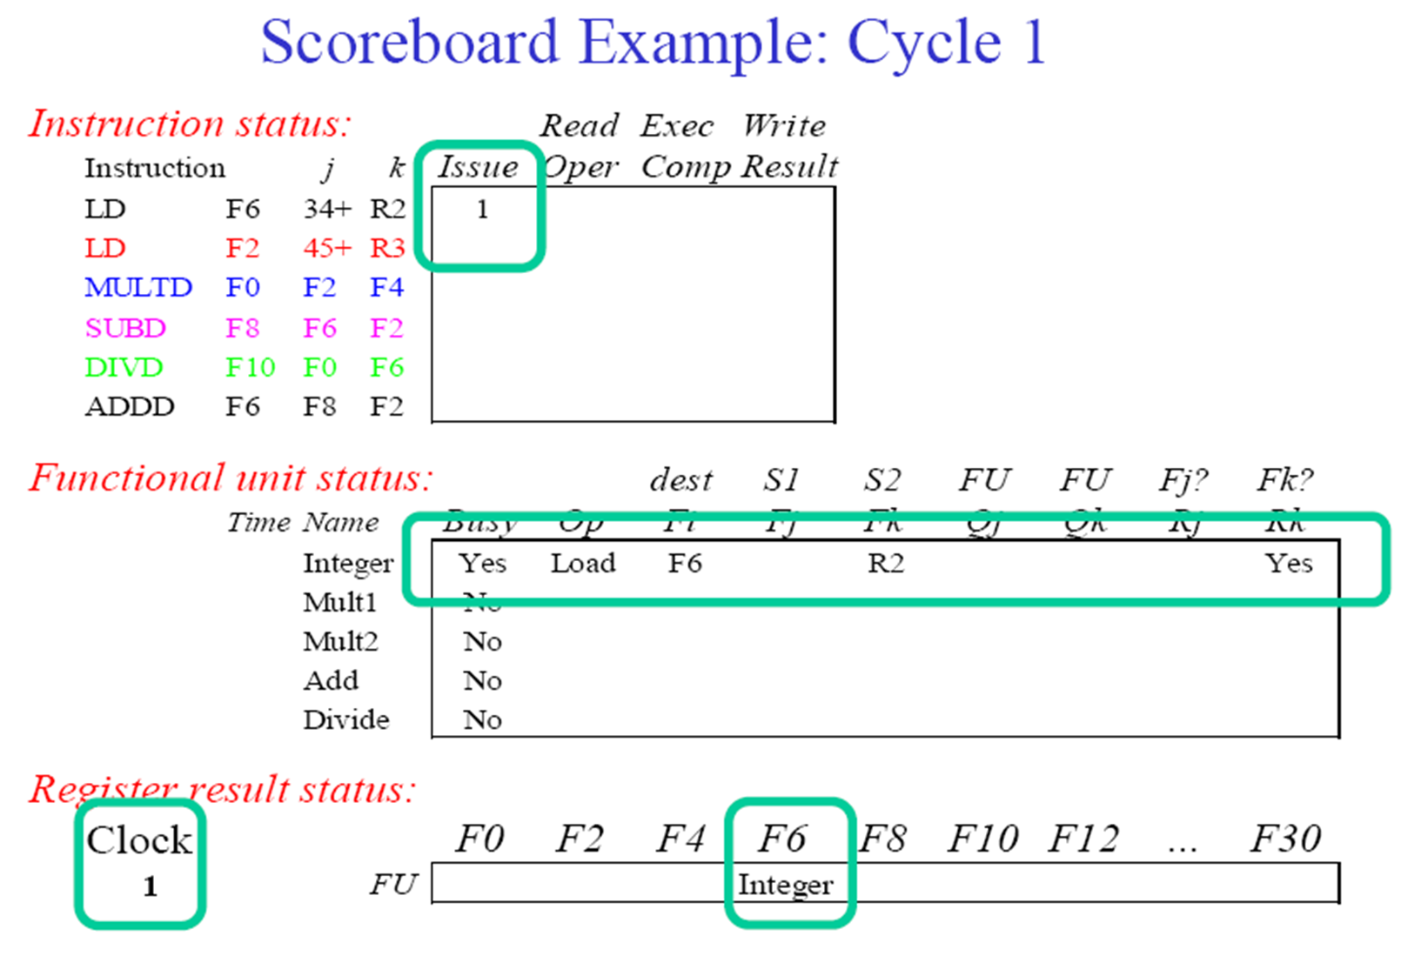

Slide 14
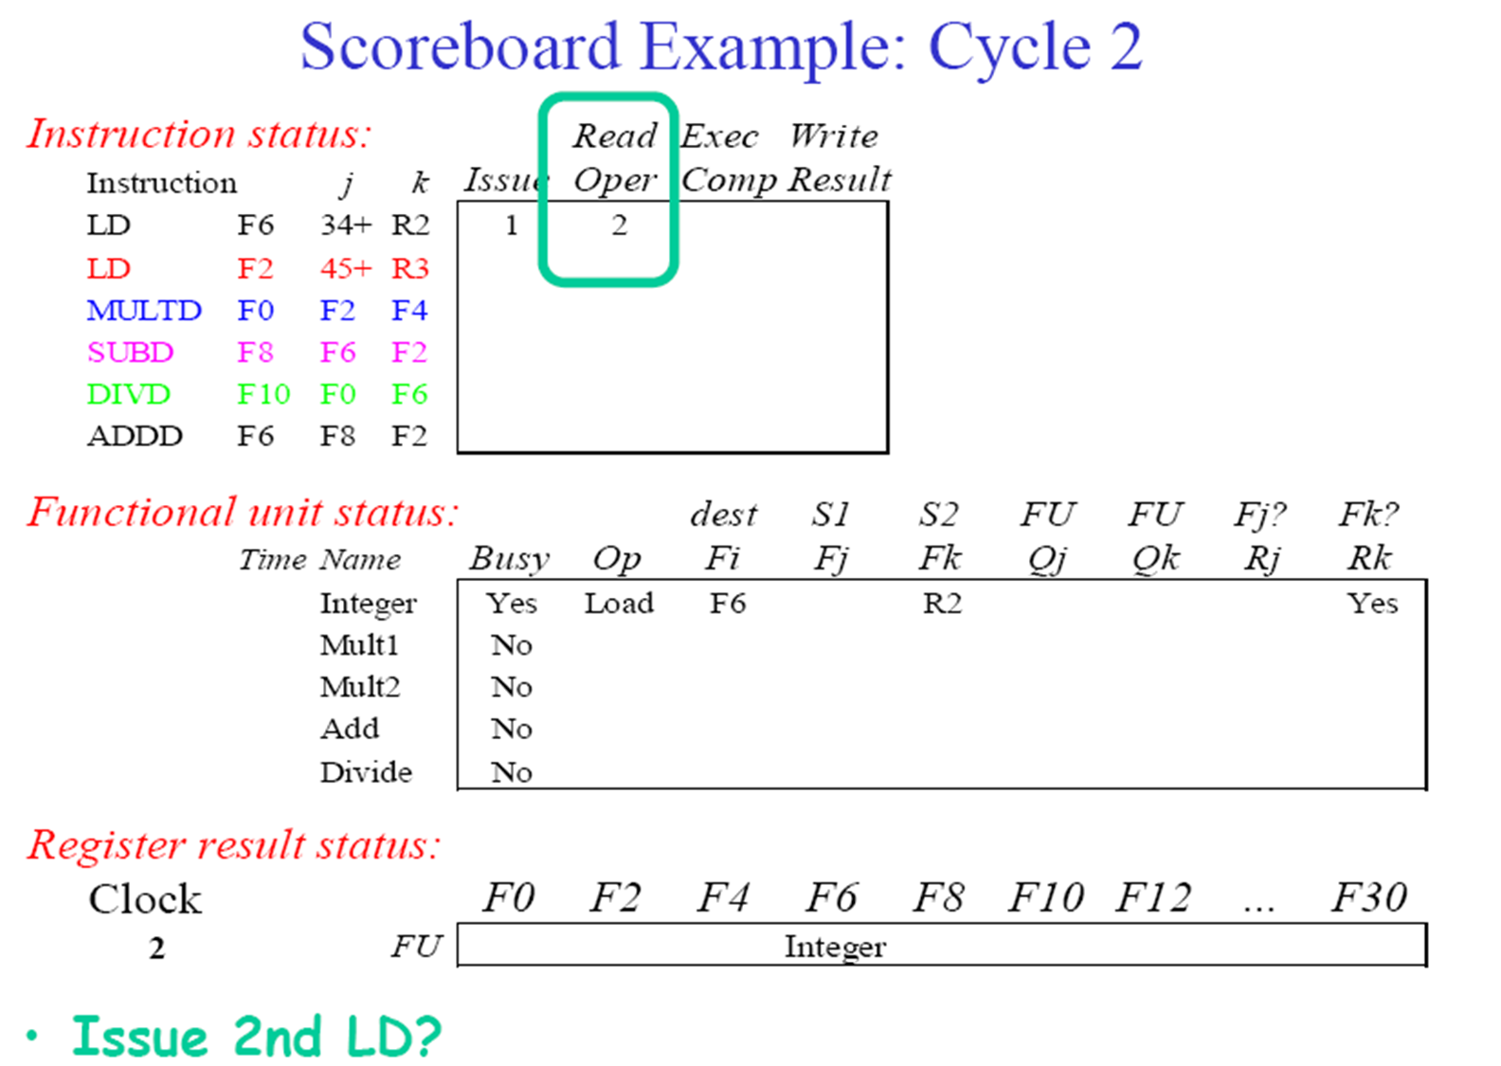

Slide 15
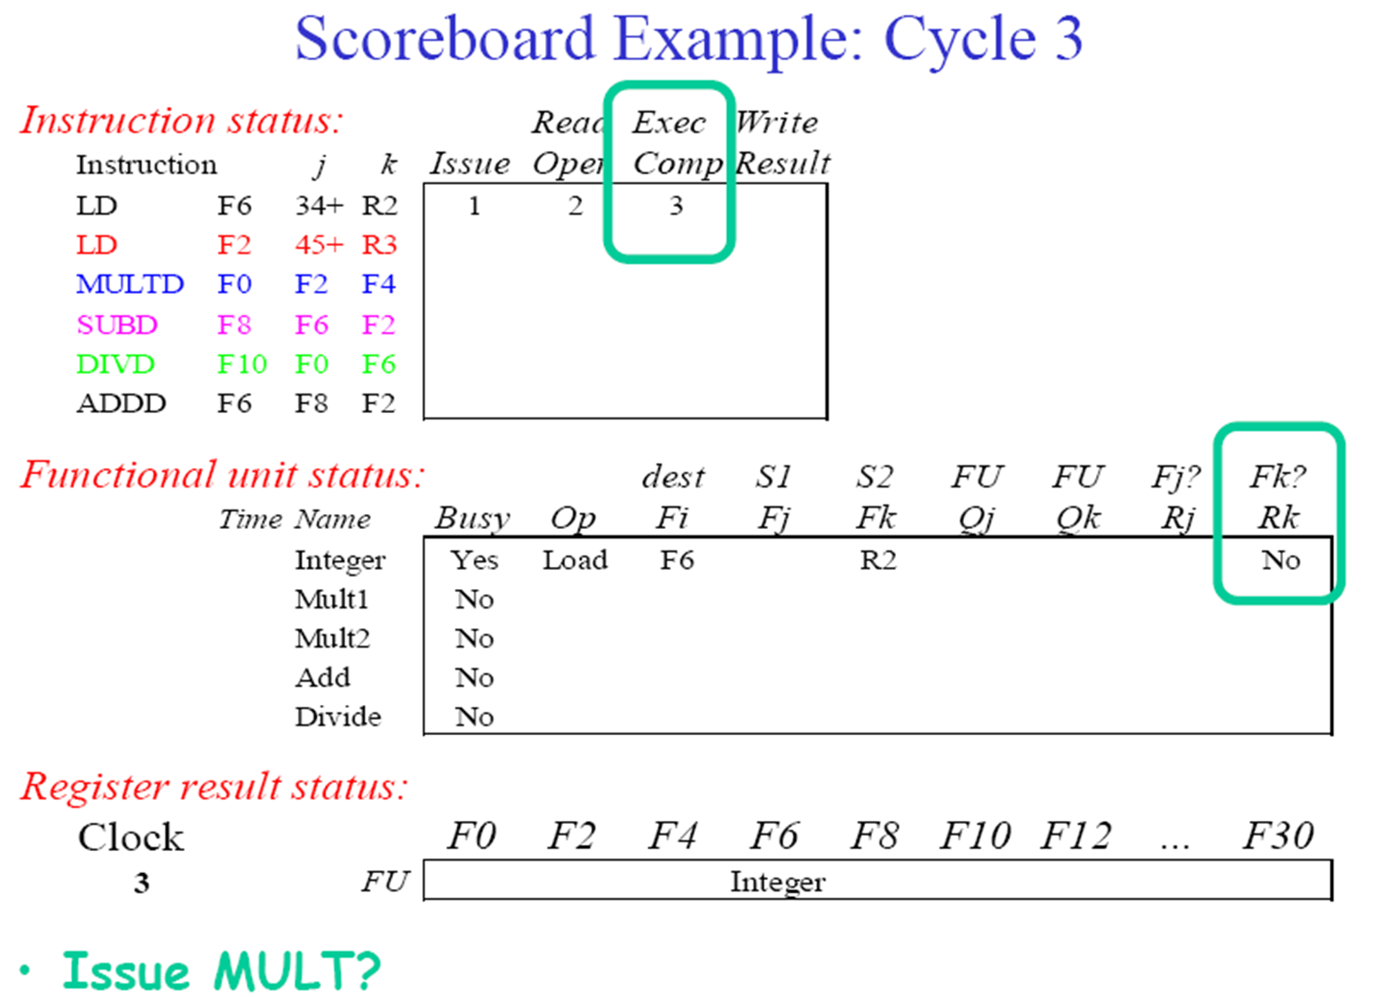

Slide 16
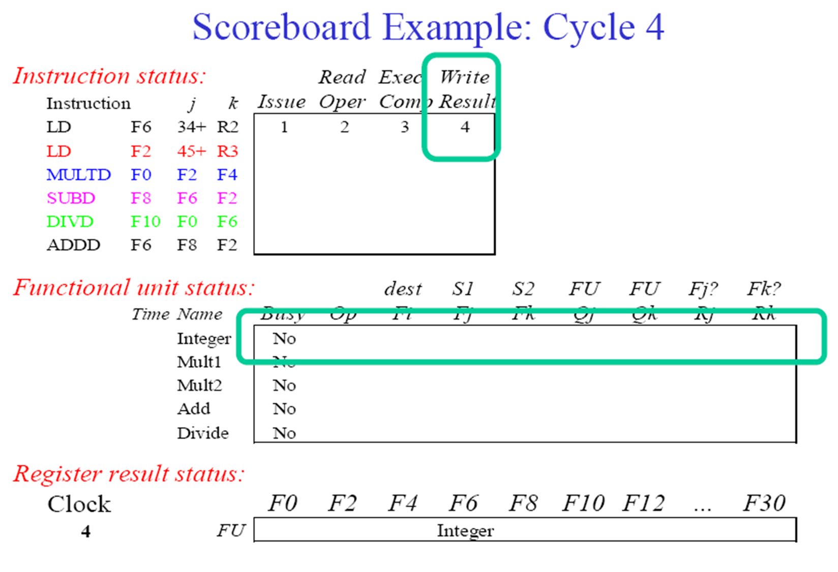

Slide 17
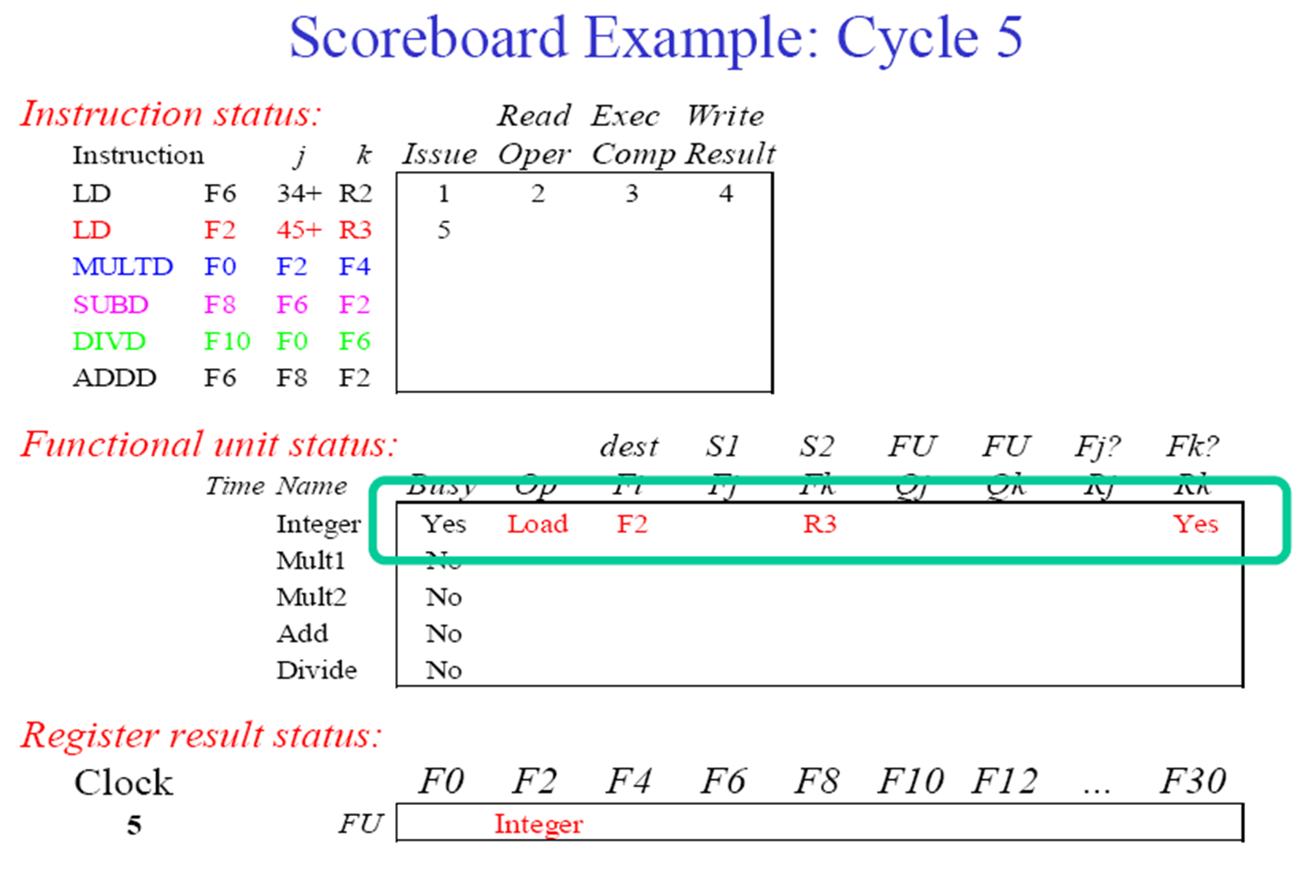

Slide 18
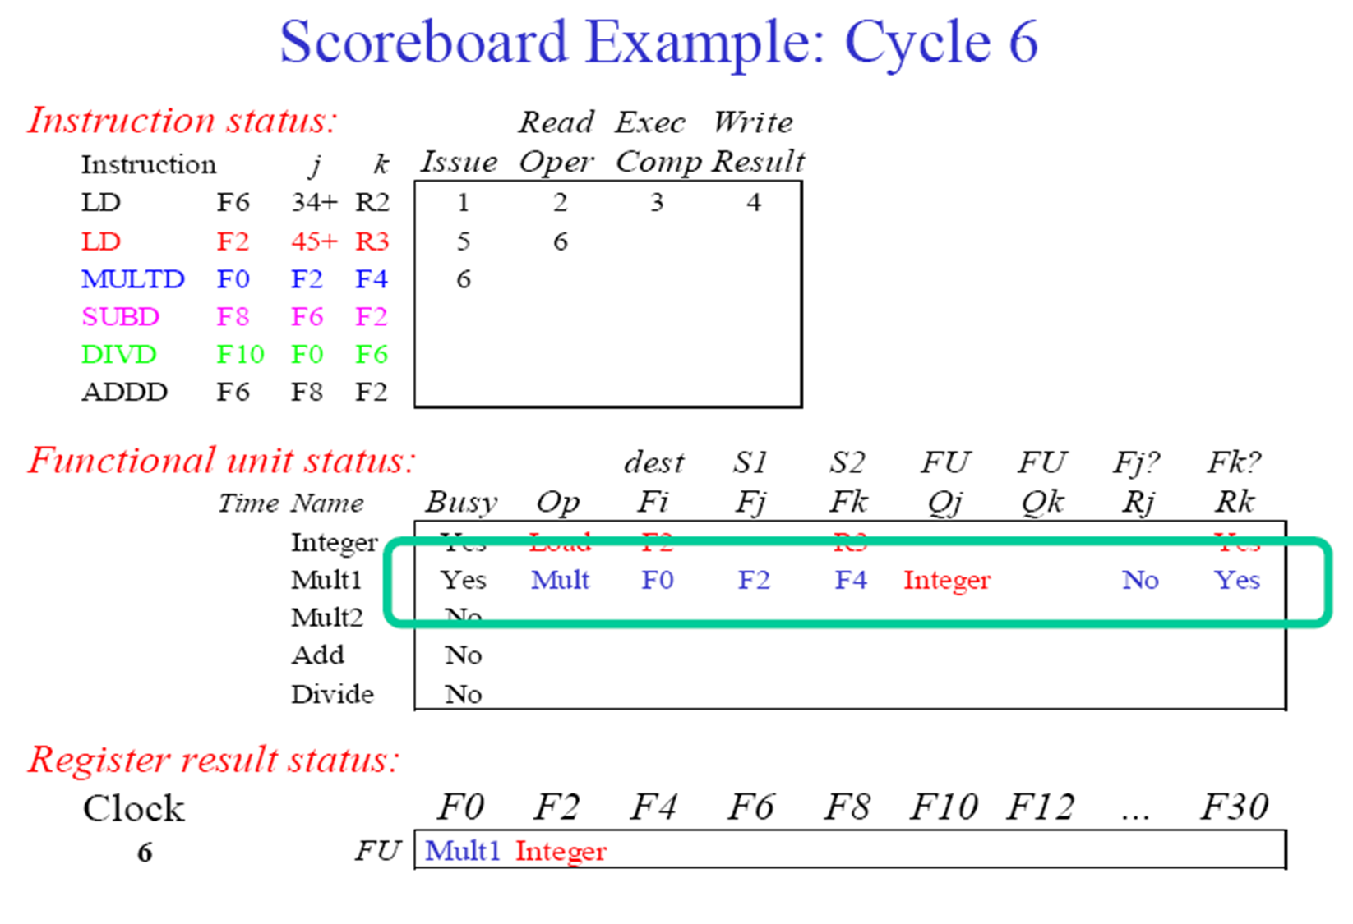

Slide 19
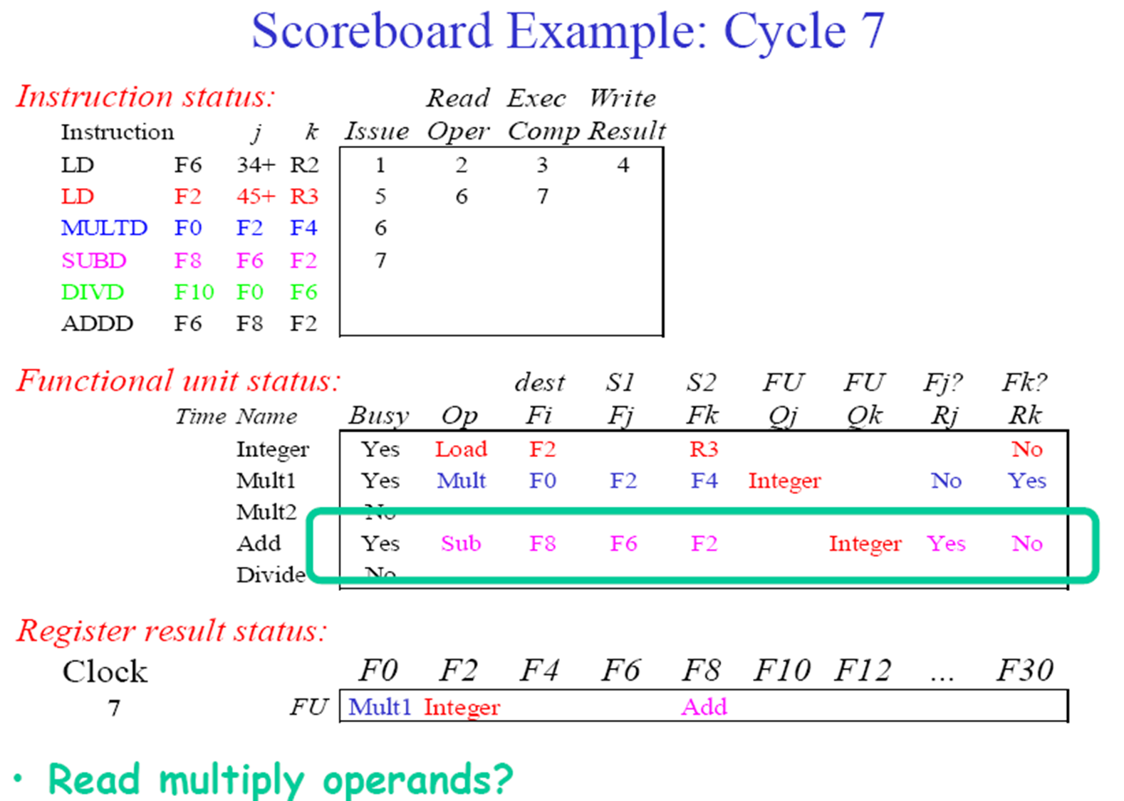

Slide 20
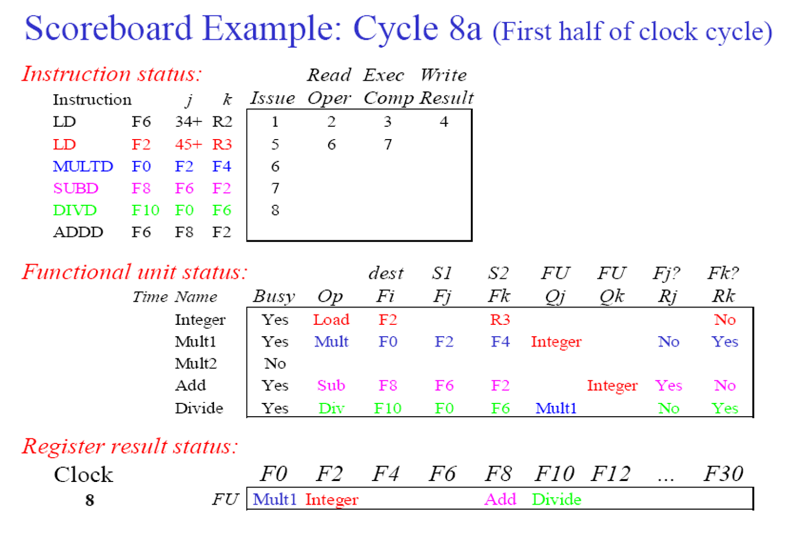

Slide 21
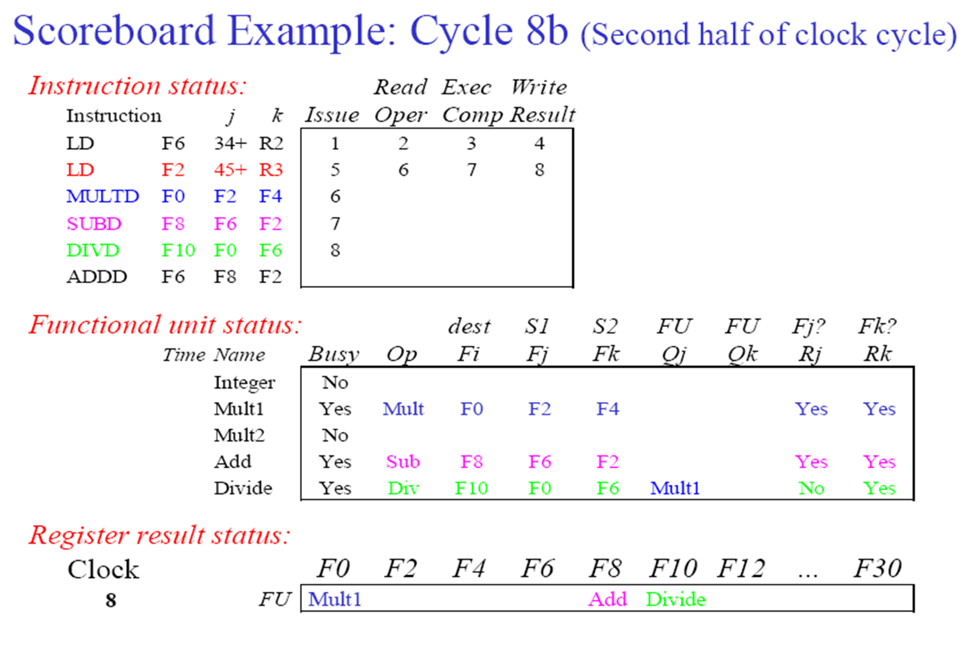

Slide 22
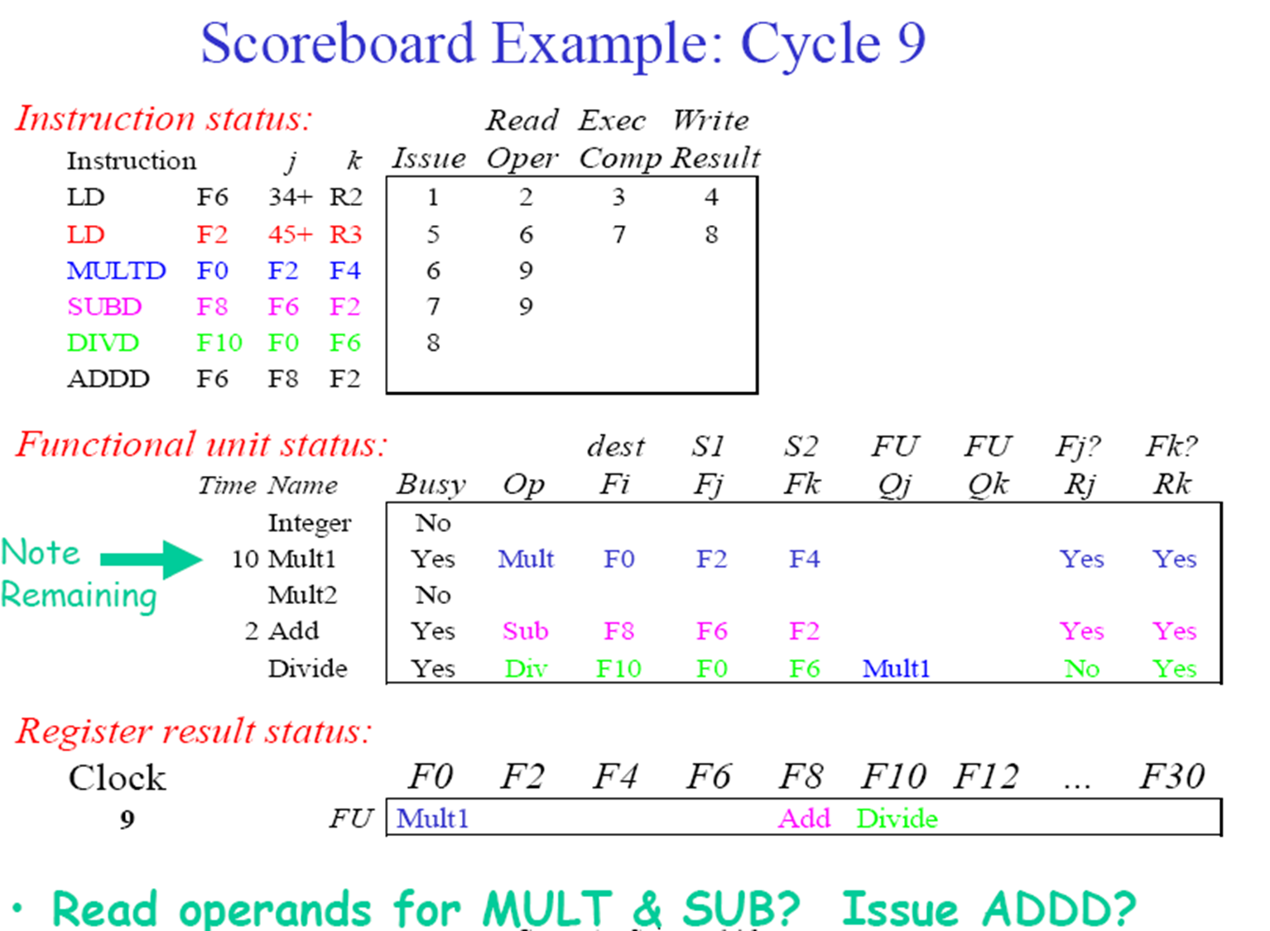

Slide 23
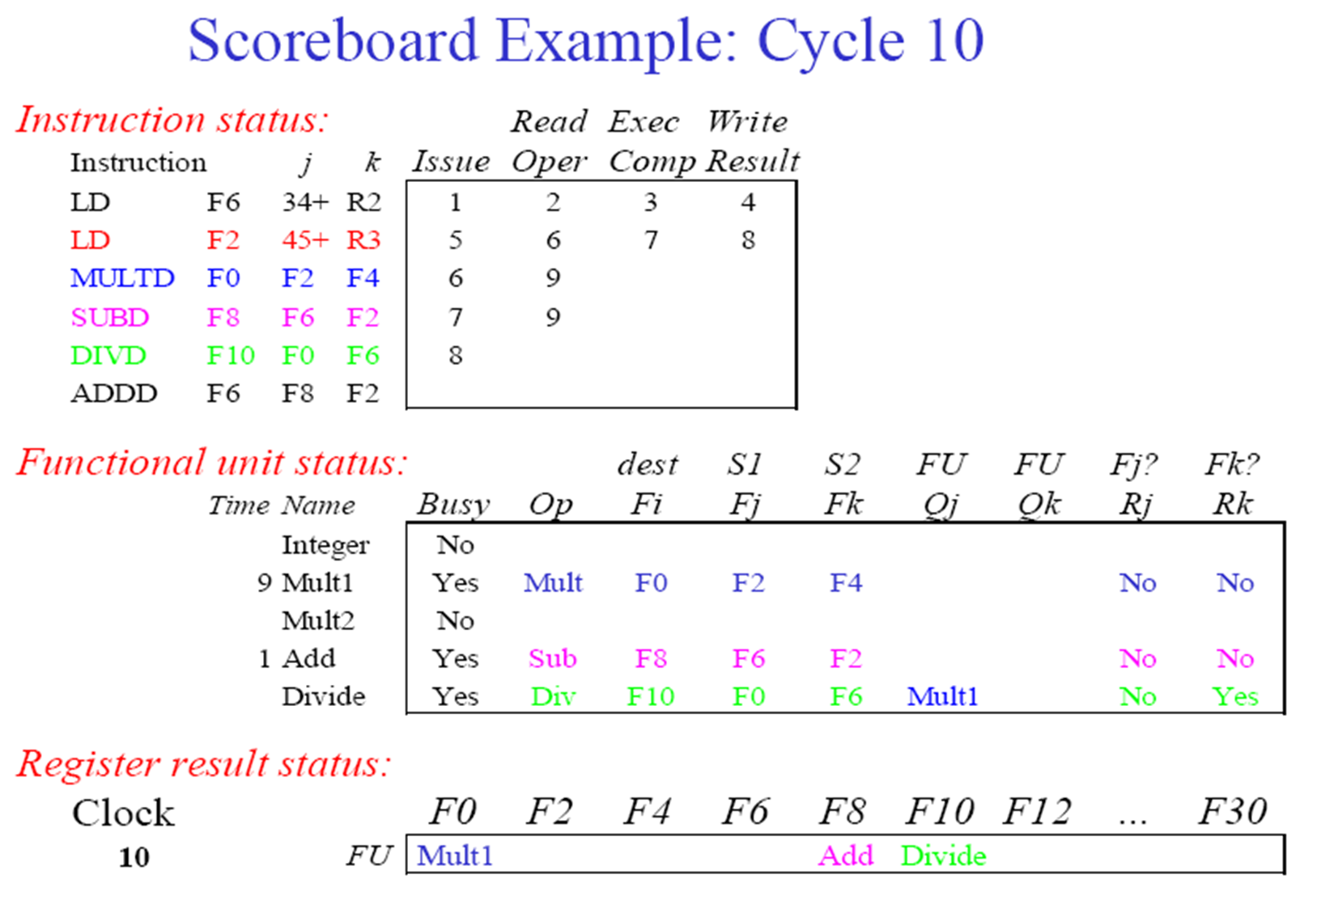

Slide 24
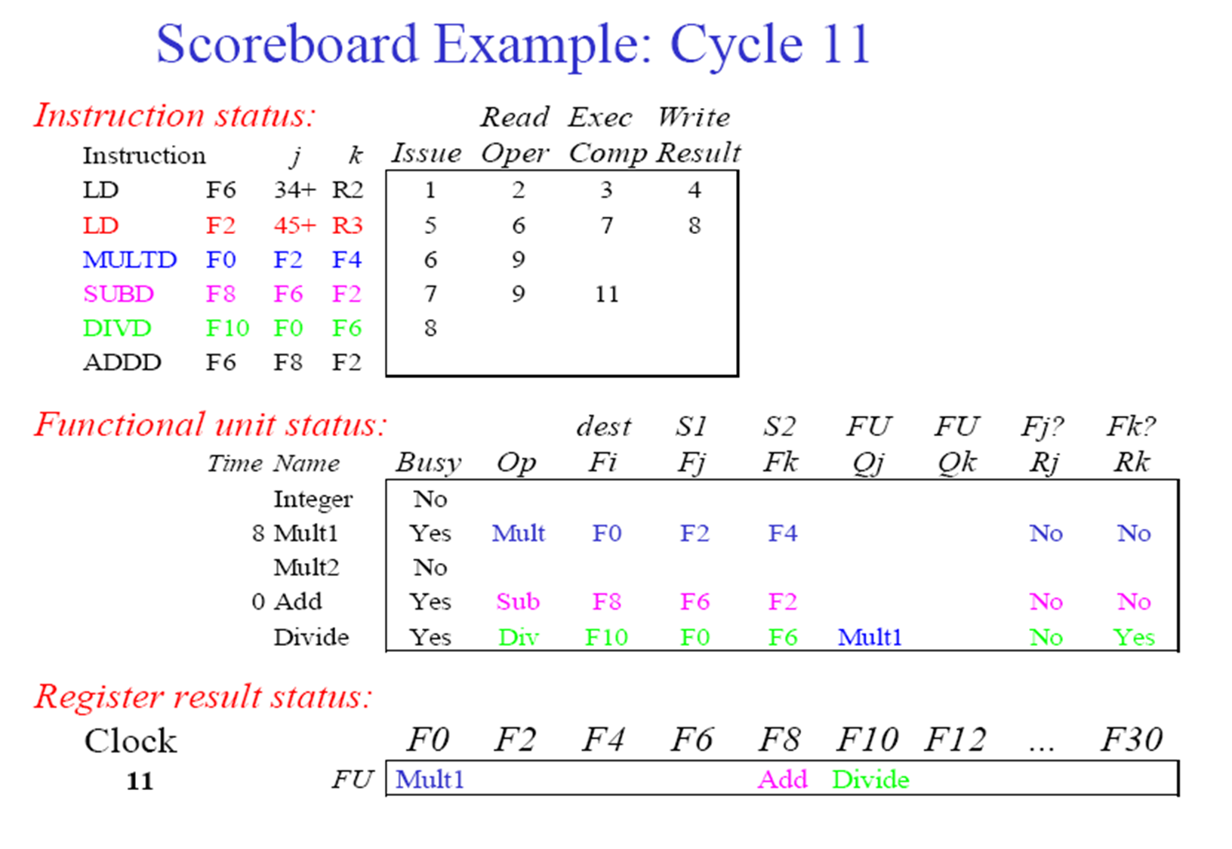

Slide 25
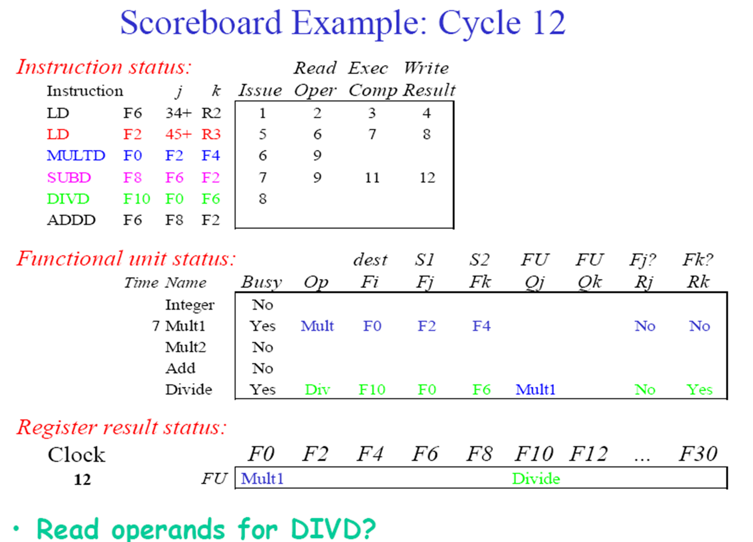

Slide 26
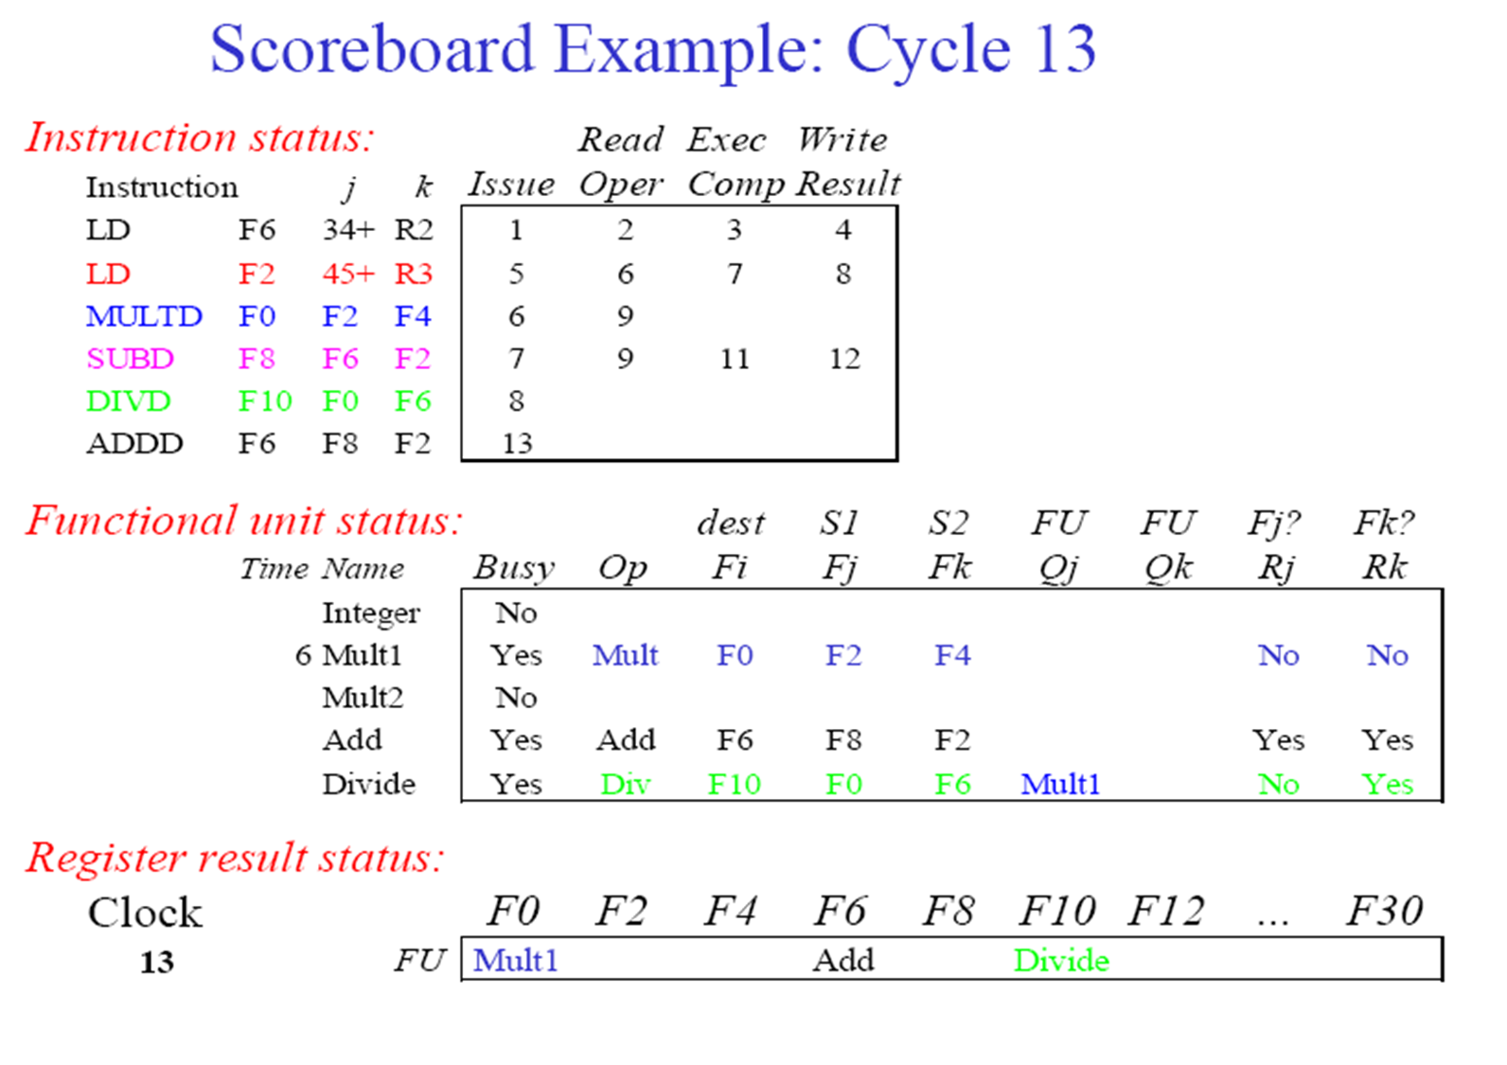

Slide 27
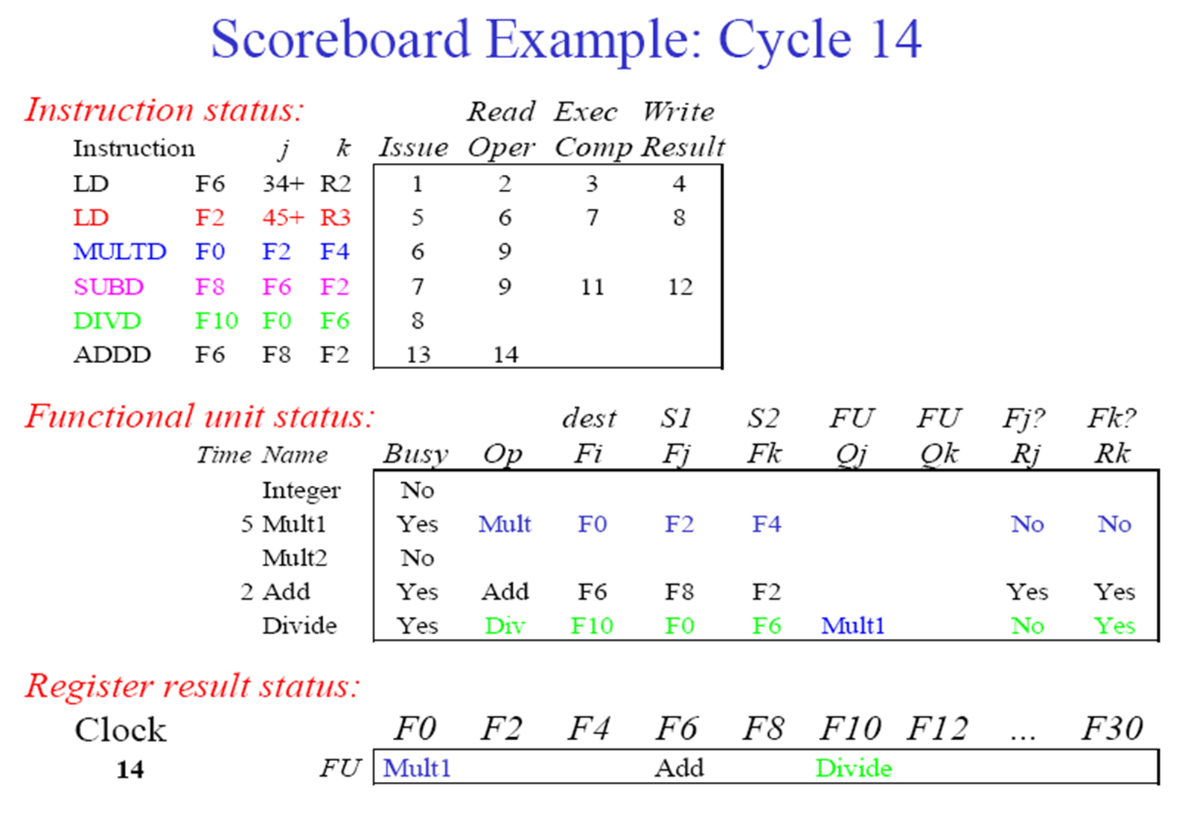

Slide 28
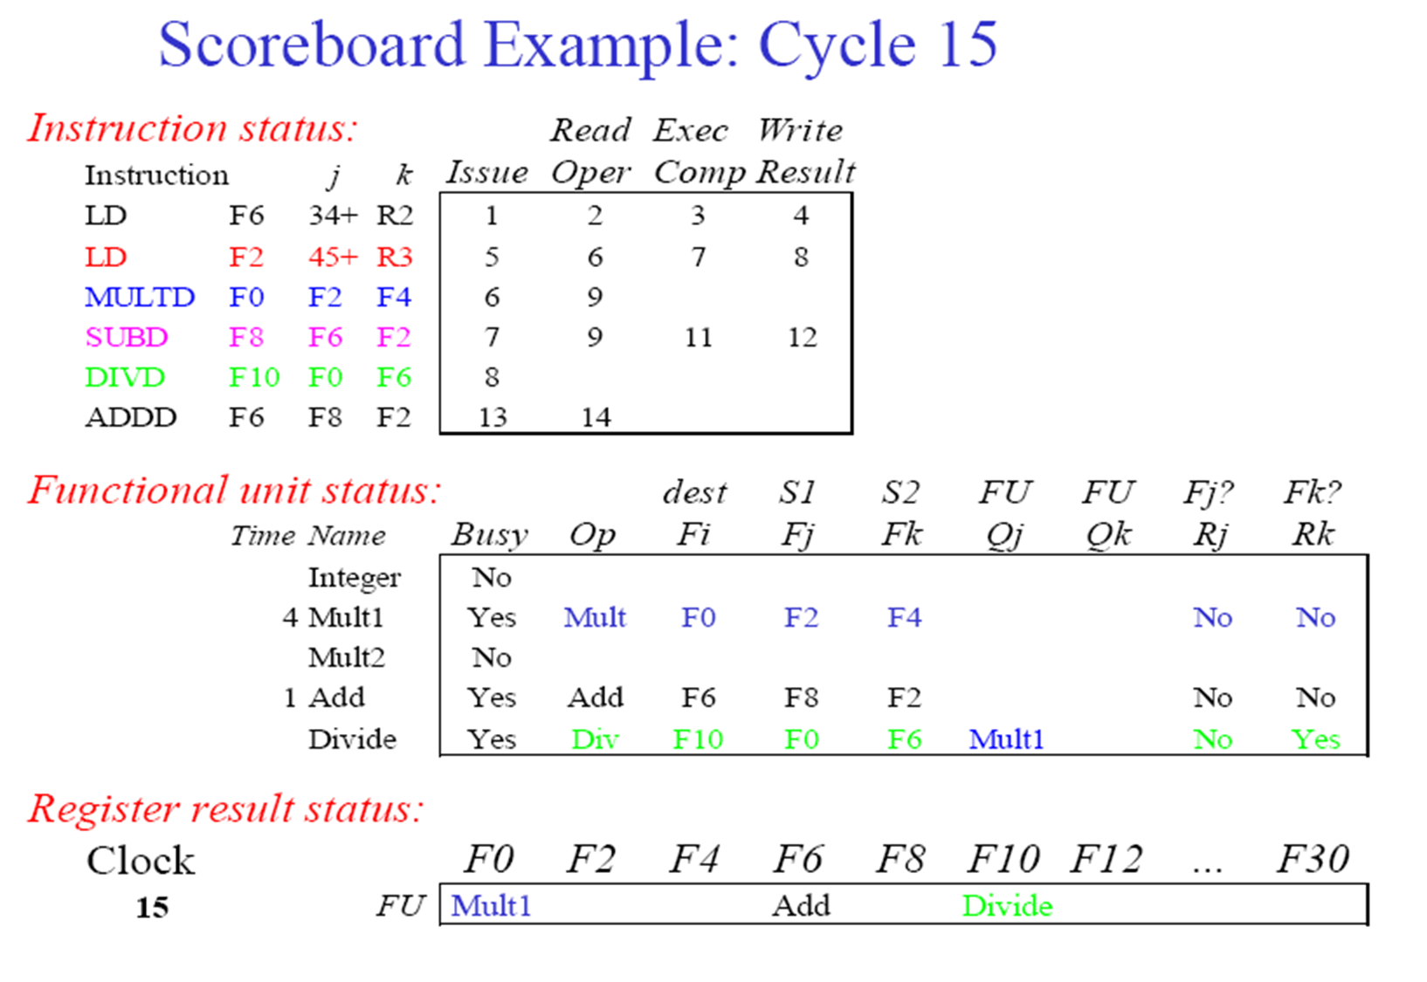

Slide 29
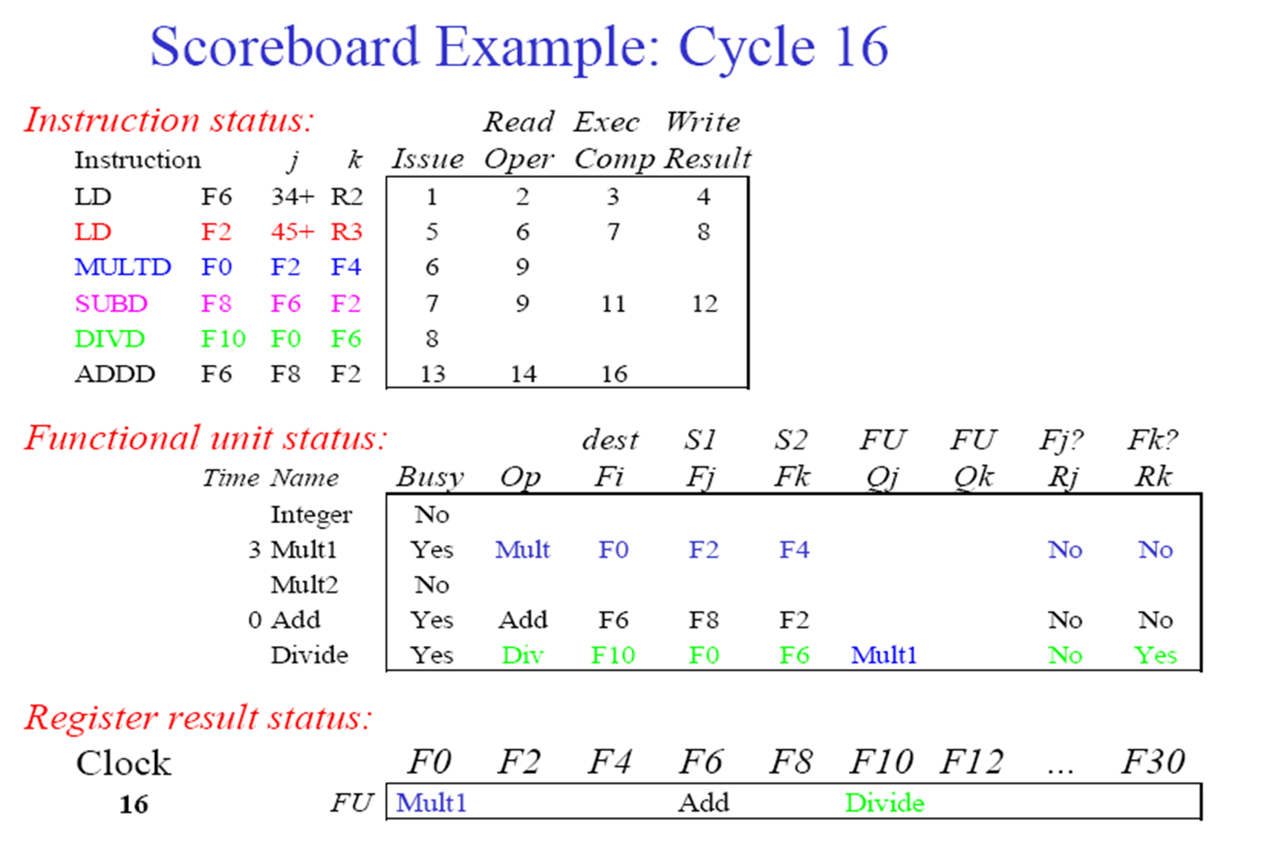

Slide 30
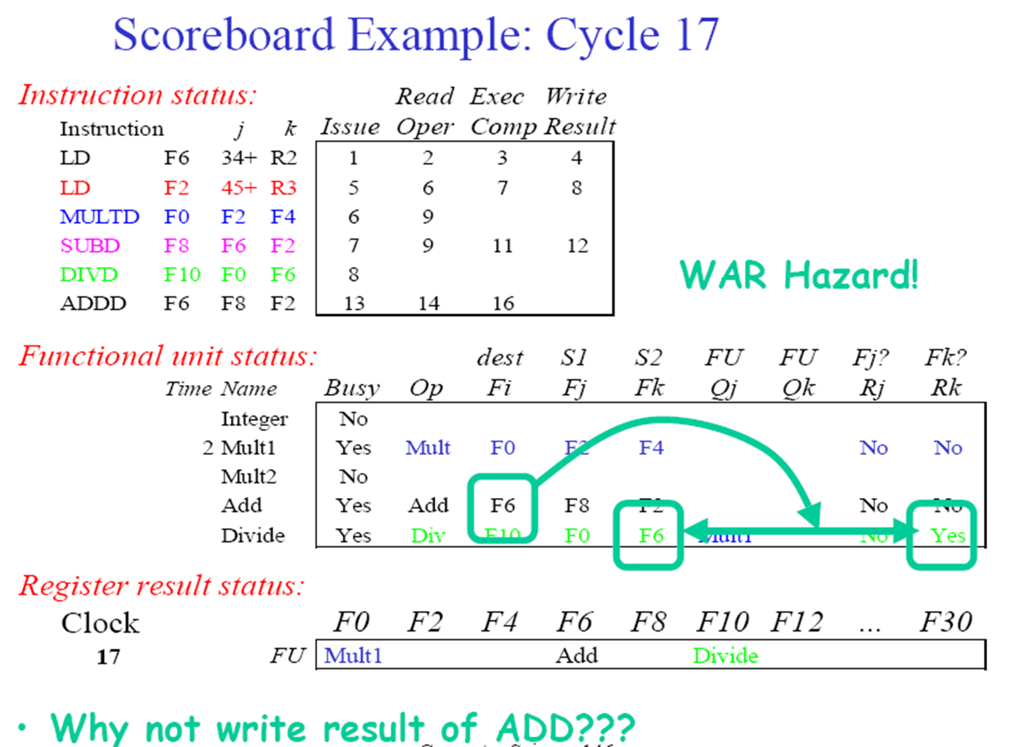

Slide 31
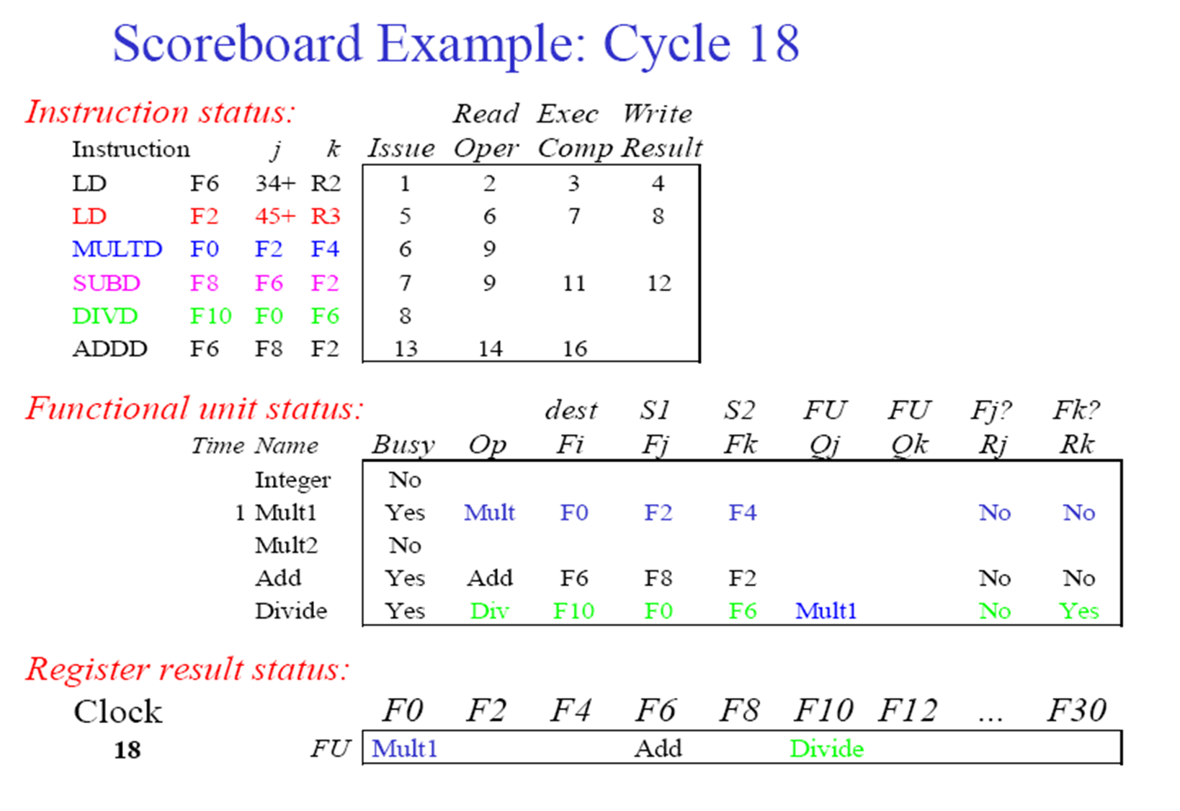

Slide 32
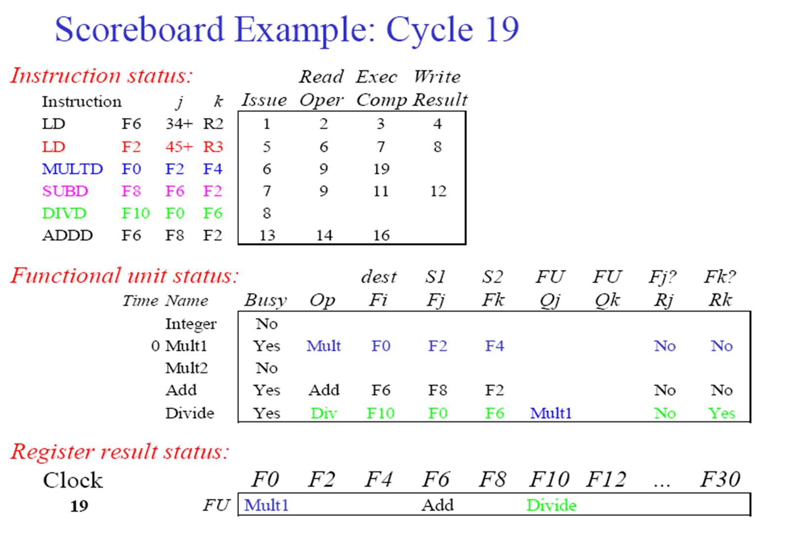

Slide 33
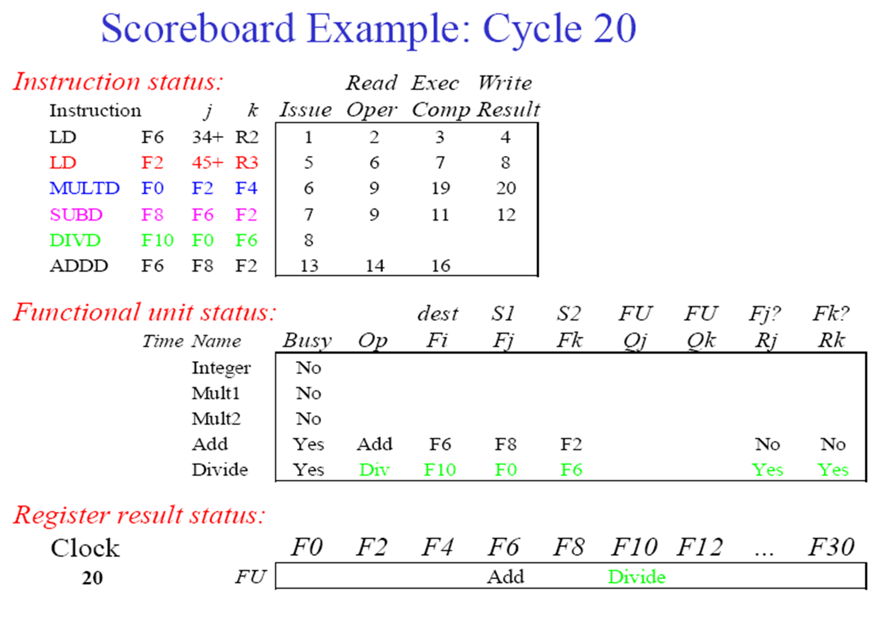

Slide 34
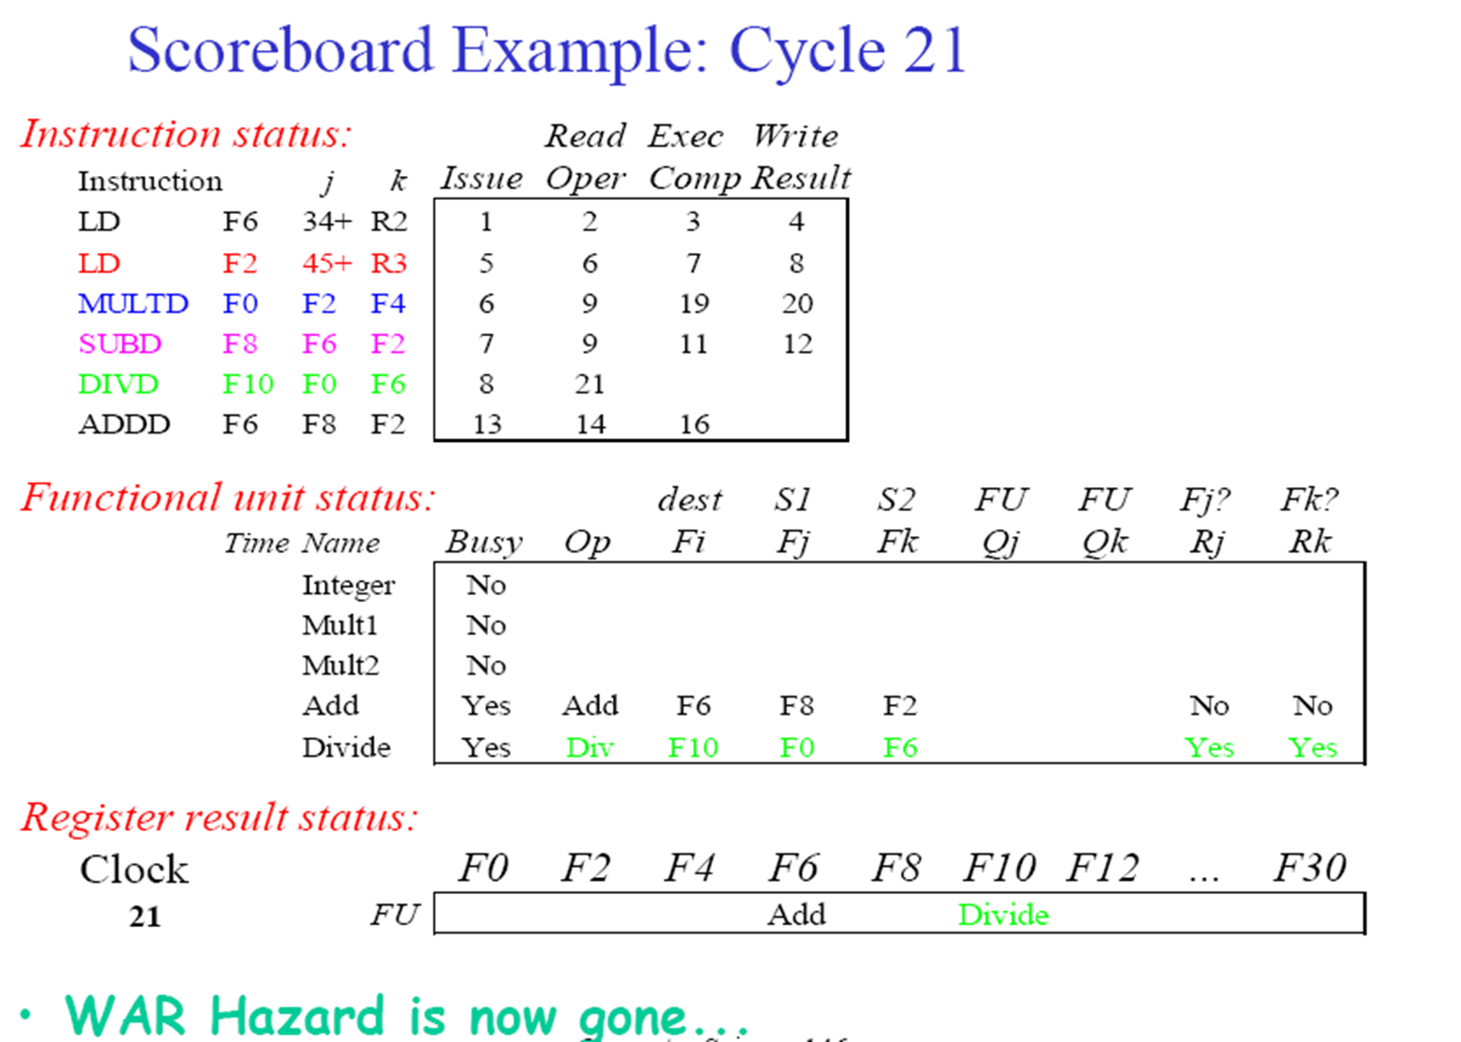

Slide 35
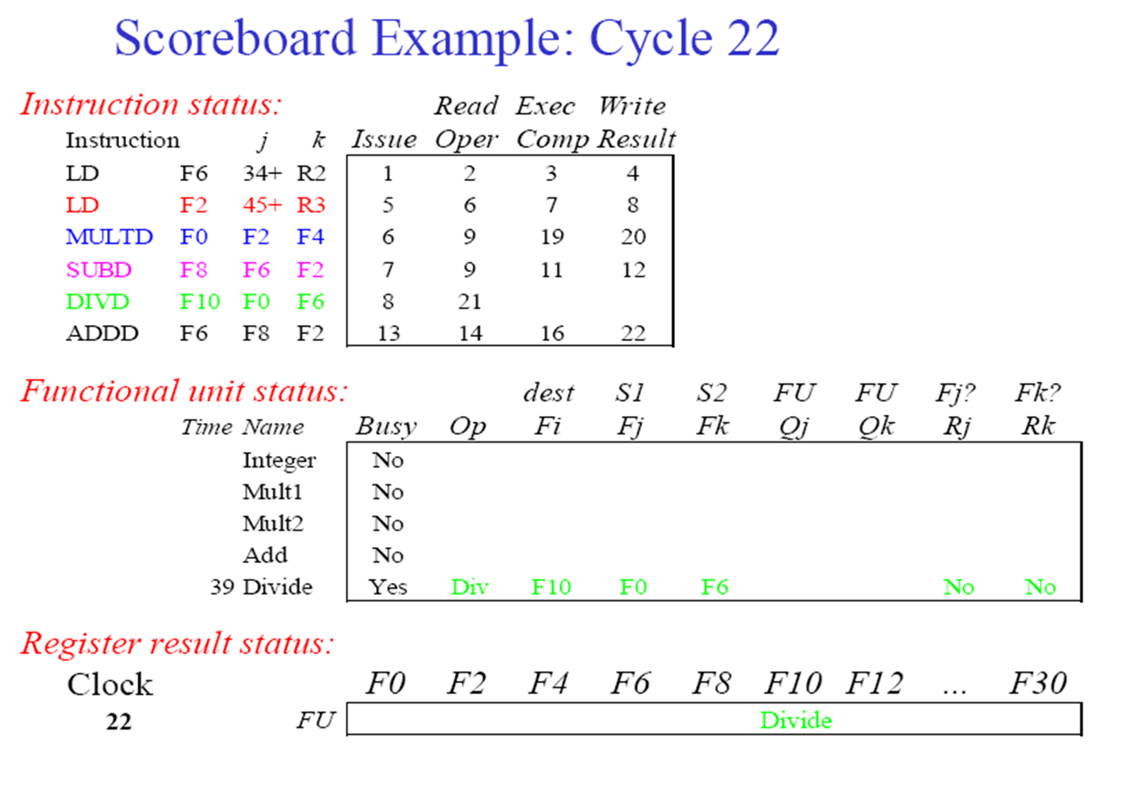

Slide 36
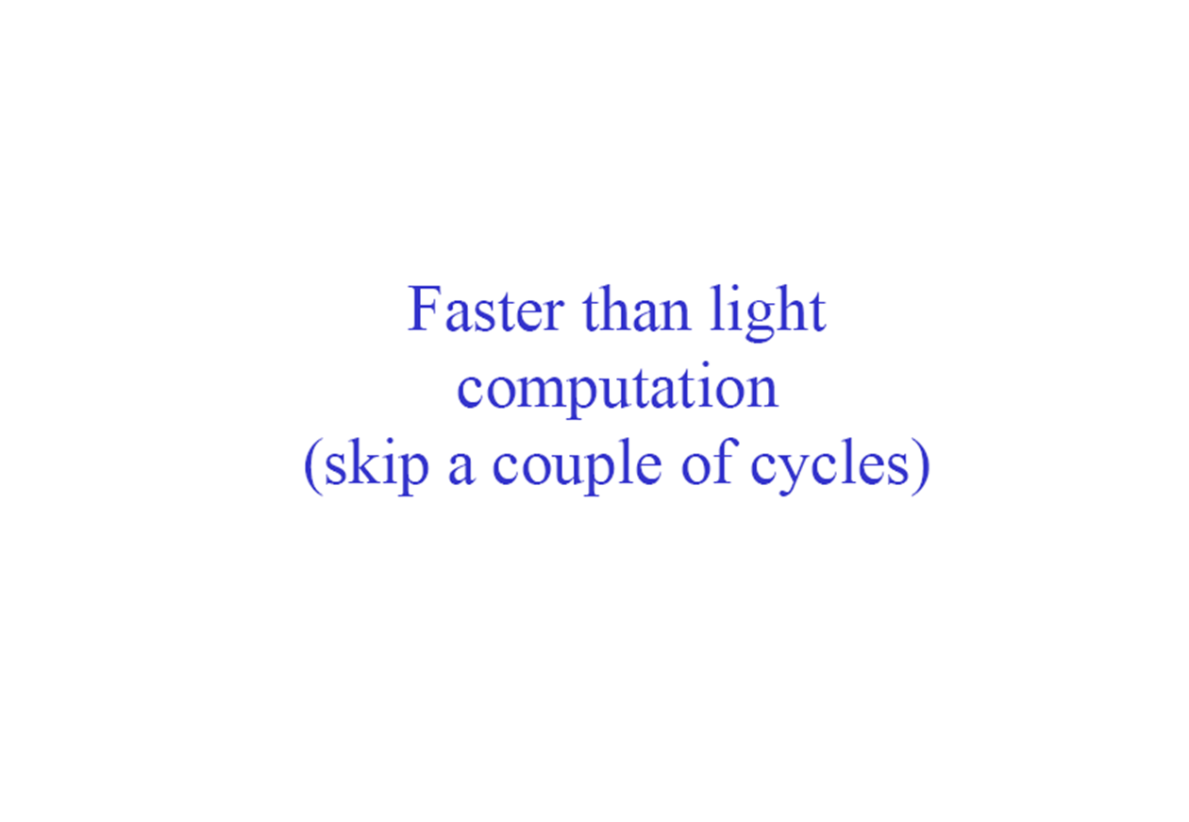

Slide 37
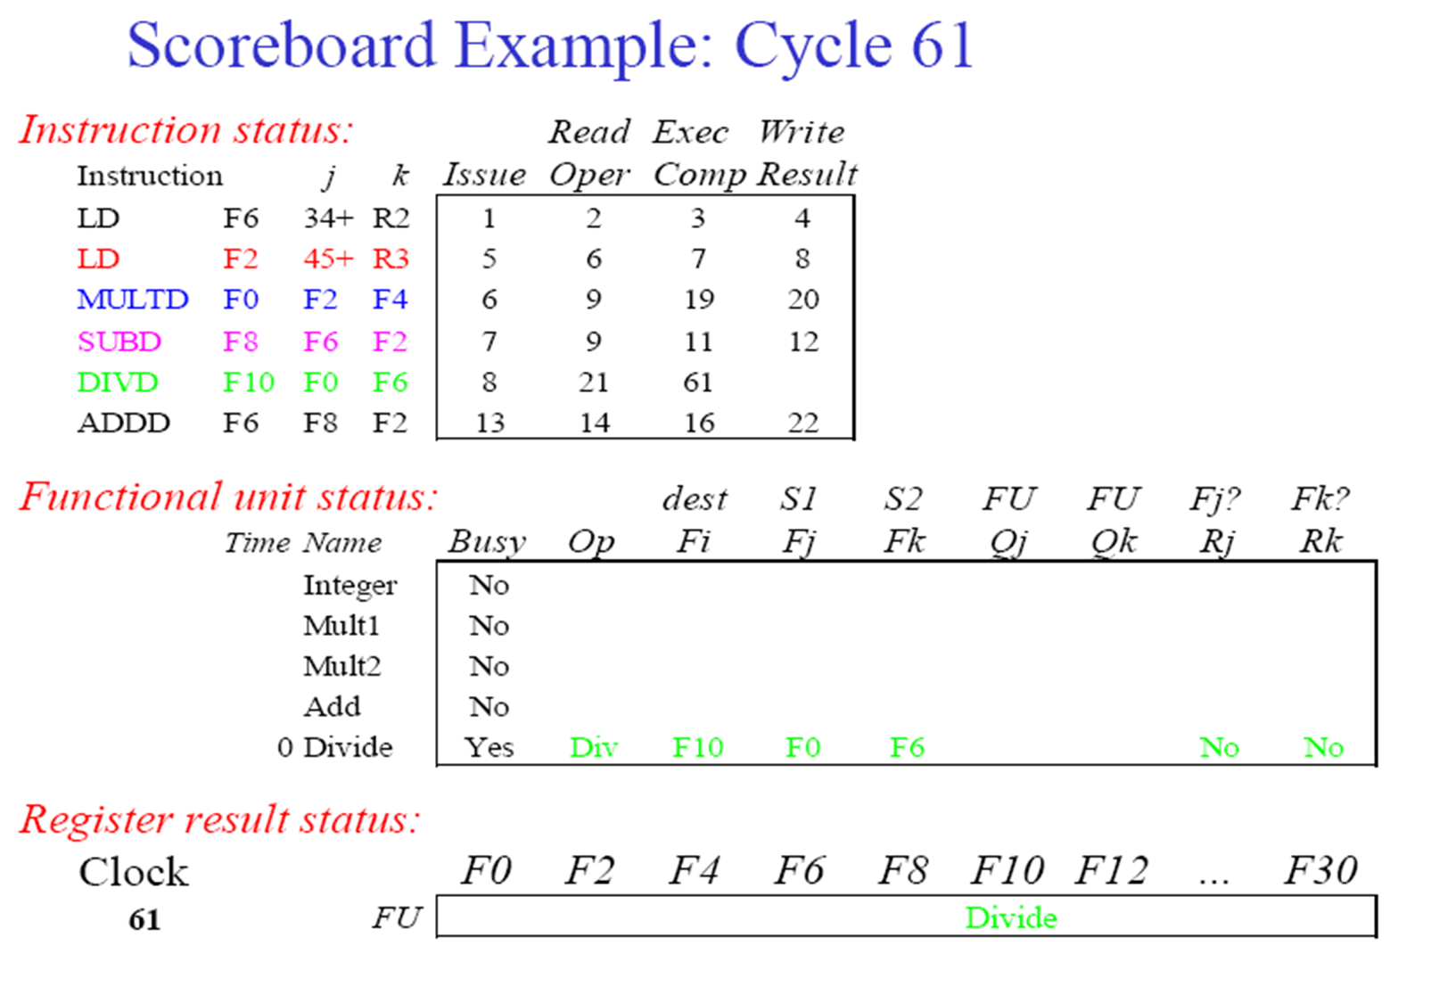

Slide 38
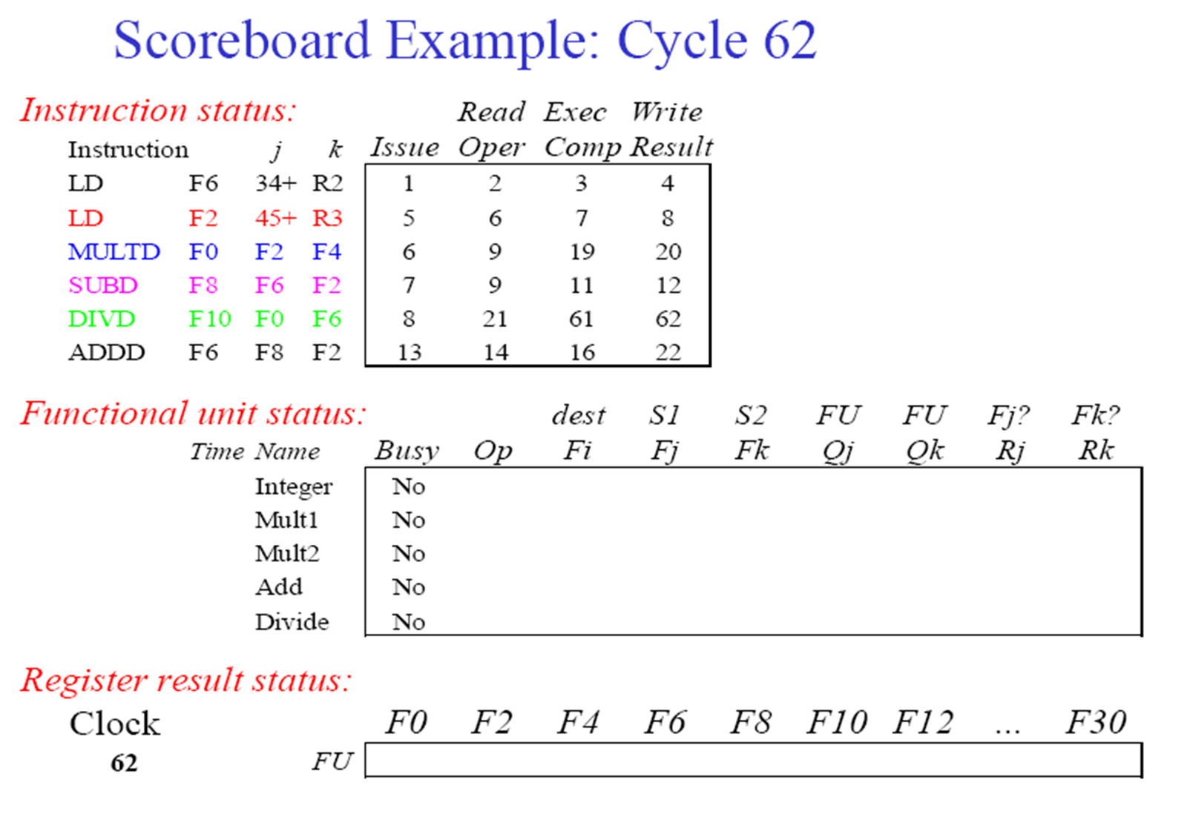

Slide 39
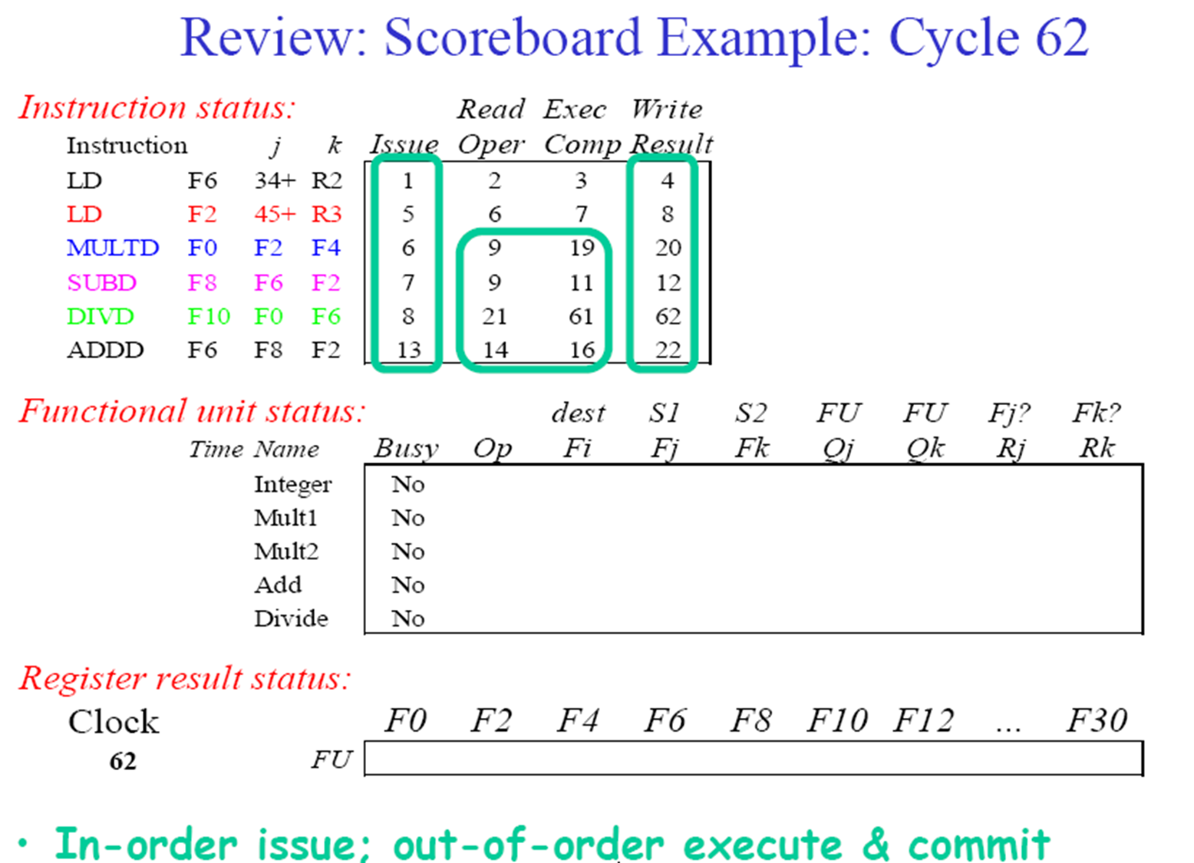

Slide 40
Scoreboard性能限制因数
功能部件的数量
决定了结构冒险发生频率
指令缓冲器长度/记分牌长度
决定了流水线可以往前多远寻找不相关指令
指令序列指令之间的平行性数量
决定了是否能找到不相关指令送入流水线执行
反相关(Anti-dependences WAR冒险)和输出相(Output-dependences, WRW冒险)

